Slide 1
Tập đọc:
Bài cũ:
Ga-vrốt ra ngoài chiến luỹ để làm gì?
Ga-vrốt ra ngoài chiến luỹ để nhặt đạn giúp nghĩa quân.

Slide 2
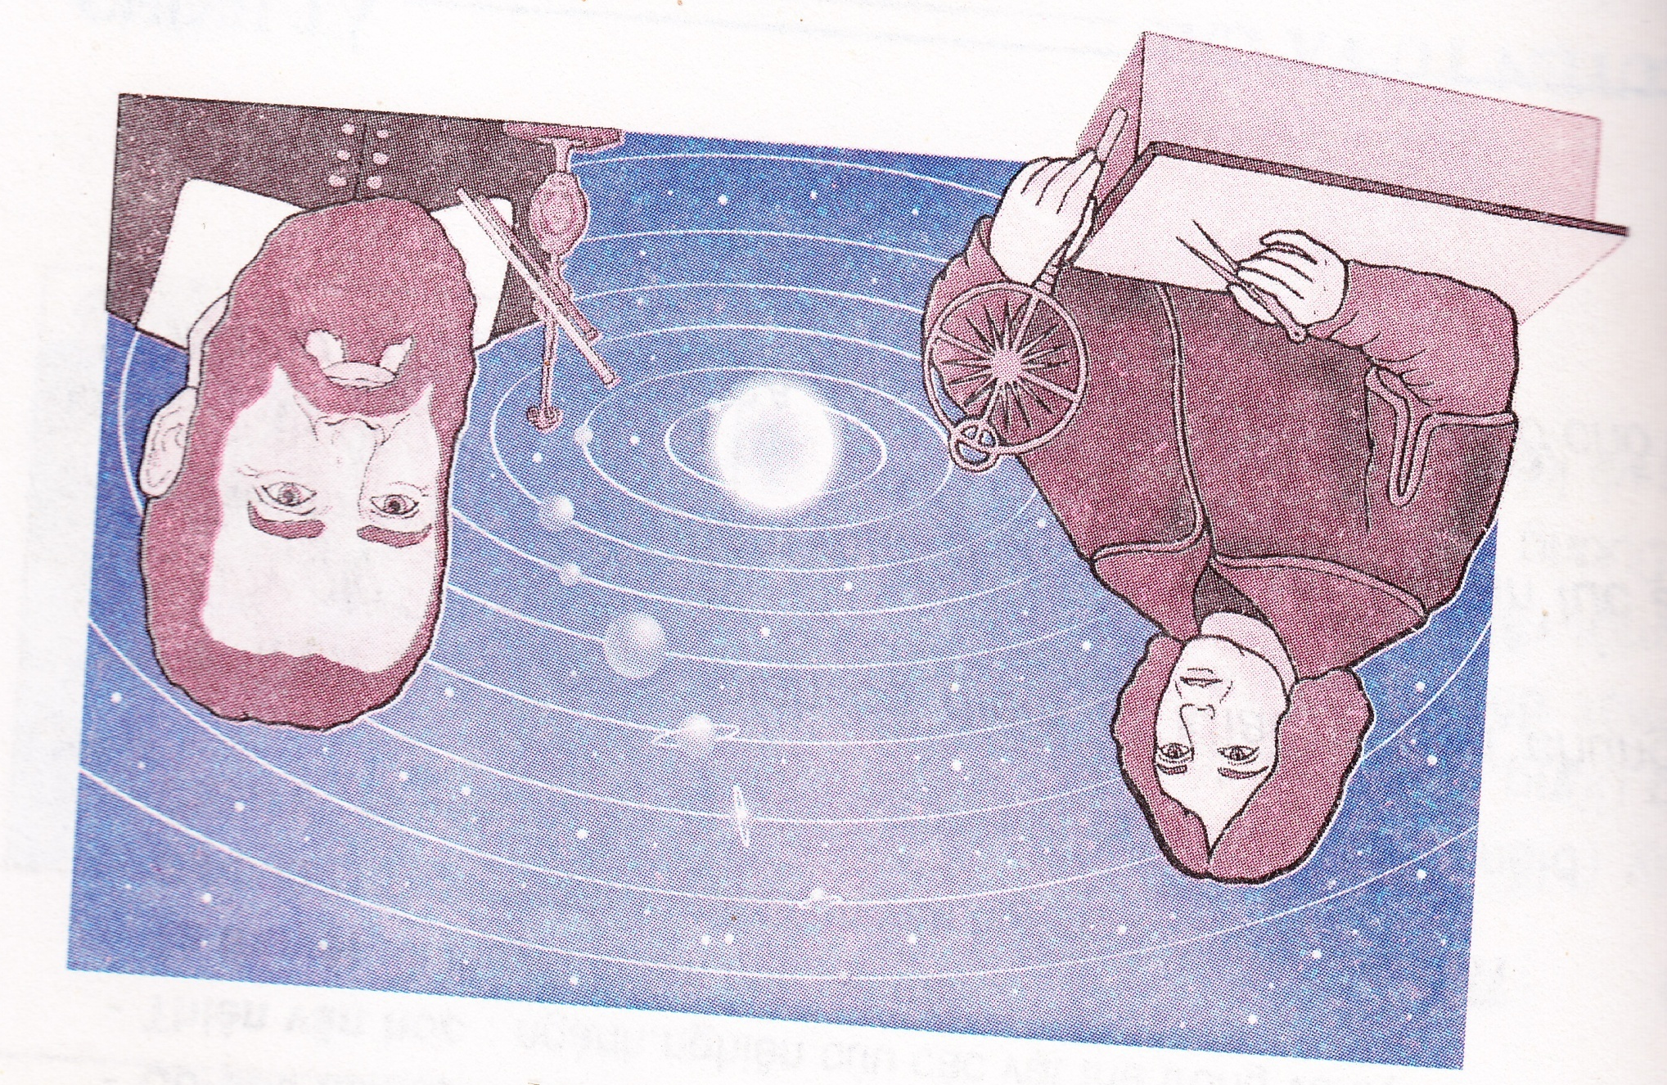
Bức tranh vẽ cảnh hai nhà bác học với những máy móc, dụng cụ để nghiên cứu về trái đất, về vũ trụ.
Bức tranh vẽ cảnh gì ?

Slide 3
Tập đọc:
Dù sao trái đất vẫn quay !
(Lê Nguyên Long, Phạm Ngọc Toàn)
Xưa kia, người ta cứ nghĩ rằng trái đất là trung tâm của vũ trụ, đứng yên một chỗ, còn mặt trời, mặt trăng và muôn ngàn vì sao phải quay xung quanh cái tâm này. Người đầu tiên bác bỏ ý kiến sai lầm đó là nhà thiên văn học Ba Lan Cô-péc-ních. Năm 1543, Cô-péc-ních cho xuất bản một cuốn sách chứng minh rằng chính trái đất mới là một hành tinh quay xung quanh mặt trời. Phát hiện của nhà thiên văn học làm mọi người sửng sốt, thậm chí nó còn bị coi là tà thuyết vì nó ngược với những lời phán bảo của Chúa trời.
Chưa đầy một thế kỉ sau, năm 1632, nhà thiên văn học Ga-li-lê lại cho ra đời một cuốn sách mới cổ vũ cho ý kiến của Cô-péc-ních. Lập tức, toà án quyết định cấm cuốn sách ấy và mang Ga-li-lê ra xét xử. Khi đó, nhà bác học đã gần bảy chục tuổi.
Bị coi là tội phạm, nhà bác học già buộc phải thề từ bỏ ý kiến cho rằng trái đất quay. Nhưng vừa bước ra khỏi cửa toà án, ông đã bực tức nói to:
- Dù sao trái đất vẫn quay !
Ga-li-lê phải trải qua những năm cuối đời trong cảnh tù đày. Nhưng cuối cùng, lẽ phải đã thắng. Tư tưởng của hai nhà bác học dũng cảm đã trở thành chân lí giản dị trong đời sống ngày nay.

Slide 4
Tập đọc:
Dù sao trái đất vẫn quay !
(Lê Nguyên Long, Phạm Ngọc Toàn)
Luyện đọc :
Từ ngữ :
Cô-péc-ních,
thiên văn học,
tà thuyết,
Ga-li-lê,
chân lí.
Nội dung :

Slide 5
Tập đọc:
Dù sao trái đất vẫn quay !
(Lê Nguyên Long, Phạm Ngọc Toàn)
1/ Luyện đọc:
Cô- péc-ních , Ga-li-lê
tà thuyết , toà án

Slide 6
Tập đọc:
Dù sao trái đất vẫn quay !
(Lê Nguyên Long, Phạm Ngọc Toàn)
Toàn bài chia 3 đoạn :
Đoạn 1 : “Từ đầu …..Chúa trời”
Đoạn 2 : “ Tiếp theo……..bảy chục tuổi”
Đoạn 3 : “ Phần còn lại”

Slide 7
Tập đọc:
Dù sao trái đất vẫn quay !
(Lê Nguyên Long, Phạm Ngọc Toàn)
1/ Luyện đọc
Chưa đầy một thế kỉ sau, năm 1632, nhà thiên văn học Ga-li-lê lại cho ra đời một cuốn sách mới / cổ vũ cho ý kiến của Cô - péc - ních.
Nhưng vừa bước ra khỏi cửa toà án, ông đã bực tức nói to :
- Dù sao trái đất vẫn quay !

Slide 8
Tập đọc:
Dù sao trái đất vẫn quay !
(Lê Nguyên Long, Phạm Ngọc Toàn)
1/ Luyện đọc
Chúa trời :
là đấng đầy quyền hành trong vũ trụ.(Theo quan niệm xưa )
toà án :
là nơi xét xử các vụ án.

Slide 9
Tập đọc:
Dù sao trái đất vẫn quay !
(Lê Nguyên Long, Phạm Ngọc Toàn)
1/ Luyện đọc
2/ Tìm hiểu bài:
Ý kiến của Cô-péc-ních có điểm gì khác ý kiến chung lúc bấy giờ ?
Thời đó, người ta cho rằng trái đất là trung tâm của vũ trụ, đứng yên một chỗ, còn mặt trời,mặt trăng và các vì sao phải quay xung quanh nó.
Cô-péc-ních đã chứng minh ngược lại: chính trái đất mới là một hành tinh quay xung quanh mặt trời.

Slide 10


Tập đọc:
Dù sao trái đất vẫn quay !
(Lê Nguyên Long, Phạm Ngọc Toàn)
Đoạn văn vừa tìm hiểu trên cho ta biết điều gì ?
Đoạn văn cho ta thấy Cô-péc-ních dũng cảm bác bỏ ý kiến sai lầm, công bố phát hiện mới.

Slide 11
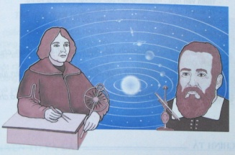
Tập đọc:
Dù sao trái đất vẫn quay !
(Lê Nguyên Long, Phạm Ngọc Toàn)
2/ Tìm hiểu bài:

Slide 12
Thứ hai Ngày 22 tháng 3 năm 2010
Tập đọc: DÙ SAO TRÁI ĐẤT VẪN QUAY !
(Lê Nguyên Long, Phạm Ngọc Toàn)
2/ Tìm hiểu bài:
Ga-li-lê viết sách nhằm mục đích gì?
Ga-li-lê viết sách nhằm ủng hộ tư tưởng khoa học của Cô-péc-ních.

Slide 13
Tập đọc:
Dù sao trái đất vẫn quay !
(Lê Nguyên Long, Phạm Ngọc Toàn)
2/ Tìm hiểu bài:

Slide 14
Tập đọc:
Dù sao trái đất vẫn quay !
(Lê Nguyên Long, Phạm Ngọc Toàn)
2/ Tìm hiểu bài:
Vì sao toà án lúc ấy xử phạt ông Ga-li-lê?
Toà án lúc ấy xử phạt ông Ga-li-lê vì cho rằng ông đã chống đối quan điểm của Giáo hội,nói ngược với những lời phán bảo của Chúa trời.

Slide 15
Tập đọc:
Dù sao trái đất vẫn quay !
(Lê Nguyên Long, Phạm Ngọc Toàn)
2/ Tìm hiểu bài:
Lòng dũng cảm của Cô-péc-ních và Ga-li-lê thể hiện ở chỗ nào ?
Hai nhà bác học đã dám nói ngược với lời phán bảo của Chúa trời, tức là đối lập với quan điểm của Giáo hội lúc bấy giờ, mặc dù họ biết việc làm đó sẽ nguy hại đến tính mạng.
Ga-li-lê đã phải trải qua những năm tháng cuối đời trong cảnh tù đày vì bảo vệ chân lí khoa học.

Slide 16
Tập đọc:
Dù sao trái đất vẫn quay !
(Lê Nguyên Long, Phạm Ngọc Toàn)
2/ Tìm hiểu bài:
Hai nhà bác học đã dám nói ngược với lời phán bảo của Chúa trời, tức là đối lập với quan điểm của Giáo hội lúc bấy giờ, mặc dù họ biết việc làm đó sẽ nguy hại đến tính mạng.
Ga-li-lê đã phải trải qua những năm tháng cuối đời trong cảnh tù đày vì bảo vệ chân lí khoa học.
Đoạn văn trên cho ta biết điều gì ?
Đoạn văn cho ta thấy sự dũng cảm bảo vệ chân lí của nhà bác học Ga-li-lê.

Slide 17
Tập đọc:
Dù sao trái đất vẫn quay !
(Lê Nguyên Long, Phạm Ngọc Toàn)
2/ Tìm hiểu bài:
Ý nghĩa : Ca ngợi những nhà khoa học chân chính đã dũng cảm, kiên trì bảo vệ chân lí khoa học.

Slide 18
Tập đọc:
Dù sao trái đất vẫn quay !
(Lê Nguyên Long, Phạm Ngọc Toàn)
Luyện đọc:
Từ ngữ:
Cô-péc-ních,
thiên văn học,
tà thuyết,
Ga-li-lê,
chân lí.
Nội dung:
Ca ngợi những nhà khoa học chân chính đã dũng cảm, kiên trì bảo vệ chân lí khoa học.

Slide 19
Tập đọc:
Dù sao trái đất vẫn quay !
(Lê Nguyên Long, Phạm Ngọc Toàn)
Toàn bài cần đọc diễn cảm với giọng kể rõ ràng, chậm rãi, cảm hứng, ca ngợi lòng dũng cảm bảo vệ chân lí khoa học của hai nhà bác học.
Cần nhấn giọng ở những từ ngữ sau:
trung tâm, đứng yên, bác bỏ, sai lầm, sửng sốt, cổ vũ, lập tức, tội phạm, chân lí, vẫn quay, nói to, buộc phải thề, ...

Slide 20
Tập đọc:
Dù sao trái đất vẫn quay !
(Lê Nguyên Long, Phạm Ngọc Toàn)
Xưa kia, người ta cứ nghĩ rằng trái đất là trung tâm của vũ trụ, đứng yên một chỗ, còn mặt trời, mặt trăng và muôn ngàn vì sao phải quay xung quanh cái tâm này. Người đầu tiên bác bỏ ý kiến sai lầm đó là nhà thiên văn học Ba Lan Cô-péc-ních. Năm 1543, Cô-péc-ních cho xuất bản một cuốn sách chứng minh rằng chính trái đất mới là một hành tinh quay xung quanh mặt trời. Phát hiện của nhà thiên văn học làm mọi người sửng sốt, thậm chí nó còn bị coi là tà thuyết vì nó ngược với những lời phán bảo của Chúa trời.
Chưa đầy một thế kỉ sau, năm 1632, nhà thiên văn học Ga-li-lê lại cho ra đời một cuốn sách mới cổ vũ cho ý kiến của Cô-péc-ních. Lập tức, toà án quyết định cấm cuốn sách ấy và mang Ga-li-lê ra xét xử. Khi đó, nhà bác học đã gần bảy chục tuổi.
Bị coi là tội phạm, nhà bác học già buộc phải thề từ bỏ ý kiến cho rằng trái đất quay. Nhưng vừa bước ra khỏi cửa toà án, ông đã bực tức nói to:
- Dù sao trái đất vẫn quay !
Ga-li-lê phải trải qua những năm cuối đời trong cảnh tù đày. Nhưng cuối cùng, lẽ phải đã thắng. Tư tưởng của hai nhà bác học dũng cảm đã trở thành chân lí giản dị trong đời sống ngày nay.

Slide 21
Tập đọc:
Dù sao trái đất vẫn quay !
(Lê Nguyên Long, Phạm Ngọc Toàn)
Luyện đọc:
Từ ngữ:
Cô-péc-ních,
thiên văn học,
tà thuyết,
Ga-li-lê,
chân lí.
Đọc diễn cảm:
Nội dung:
Ca ngợi những nhà khoa học chân chính đã dũng cảm, kiên trì bảo vệ chân lí khoa học.

Slide 22

Tập đọc:
Dù sao trái đất vẫn quay !
(Lê Nguyên Long, Phạm Ngọc Toàn)
Đọc diễn cảm đoạn văn sau:
Chưa đầy một thế kỉ sau, năm 1632, nhà thiên văn học Ga-li-lê lại cho ra đời một cuốn sách mới cổ vũ cho ý kiến của Cô-péc-ních. Lập tức, toà án quyết định cấm cuốn sách ấy và mang Ga-li-lê ra xét xử. Khi đó, nhà bác học đã gần bảy chục tuổi.
Bị coi là tội phạm, nhà bác học già buộc phải thề từ bỏ ý kiến cho rằng trái đất quay. Nhưng vừa bước ra khỏi cửa toà án, ông đã bực tức nói to:
- Dù sao trái đất vẫn quay !

Slide 23
Tập đọc:
Dù sao trái đất vẫn quay !
(Lê Nguyên Long, Phạm Ngọc Toàn)
Bài văn trên nói lên điều gì?
Bài văn ca ngợi những nhà khoa học chân chính đã dũng cảm, kiên trì bảo vệ chân lí khoa học.

Slide 24
Tập đọc:
Dù sao trái đất vẫn quay !
(Lê Nguyên Long, Phạm Ngọc Toàn)
Khi gặp những việc làm sai trái, chúng ta cần phải làm gì?
Chúng ta cần phải dũng cảm góp ý, phê bình, phản đối những việc làm, quan điểm sai trái phản khoa học, mê tín dị đoan để giúp mọi người cùng tiến bộ.

